Slide 1


Día, Fecha:
Miércoles, 22/07/2026
SEMINARIO DE SISTEMAS 2 P
Escuela de Ingeniería de Ciencias Y Sistemas
Javier Andrés Valdez González

Slide 2

Seminario de Sistemas 2 — Sección P
Unidad 1
Fundamentos de BI y OLAP

Slide 3
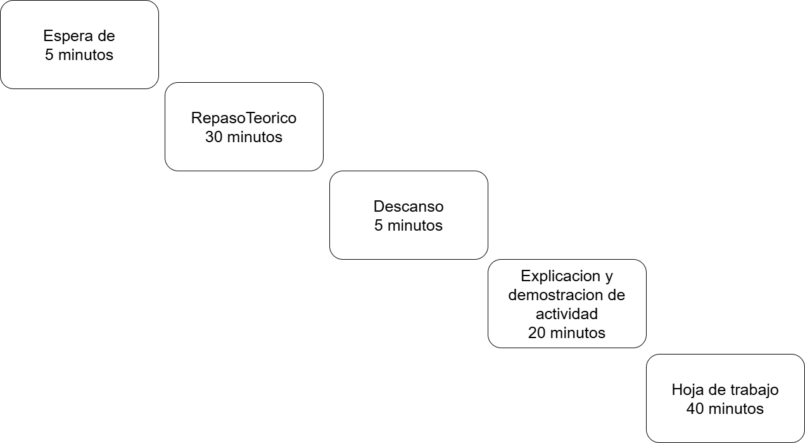
Arquitectura de la clase

Slide 4
Agenda
  ¿QUÉ ES BUSINESS INTELLIGENCE?
  TIPOS DE INFORMACIÓN
  NIVELES DE MADUREZ ANALÍTICA
  DATOS PARA LA TOMA DE DECISIONES
  INTRODUCCIÓN A OLAP
  VENTAJAS DEL ANÁLISIS MULTIDIMENSIONAL
  RECESO
  DEMOSTRACIÓN DE CUBO OLAP
  HOJA DE TRABAJO 1

Slide 5
¿Qué es Business Intelligence?
CAPACIDADES DE BI
MEJORA DE DECISIONES
HERRAMIENTAS DE BI
Business Intelligence (BI) se refiere a un conjunto de capacidades integradas que permiten acceder, integrar y analizar datos para transformar estos en información valiosa para la toma de decisiones.
La implementación de BI mejora el desempeño organizacional al optimizar las decisiones estratégicas, facilitando el acceso a información relevante y actualizada que impulsa la acción efectiva.
BI no es una única herramienta; abarca datos, integración, almacenamiento, modelado y consumo de información, proporcionando un enfoque holístico para la analítica y los reportes dentro de la organización.

Slide 6
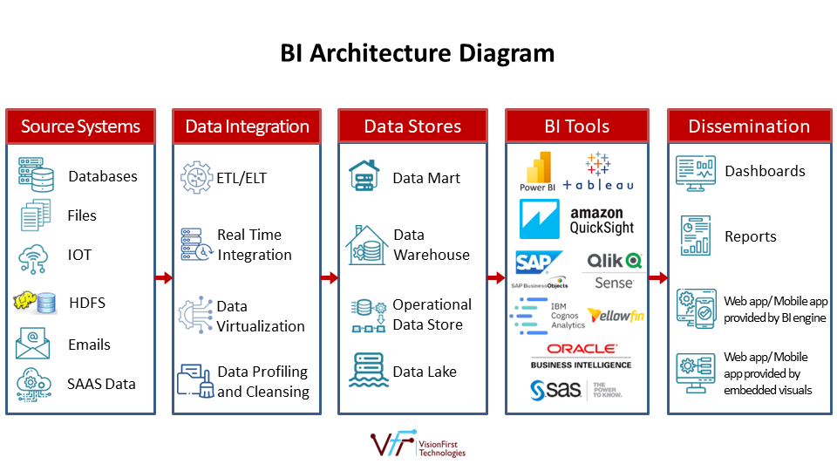

Slide 7
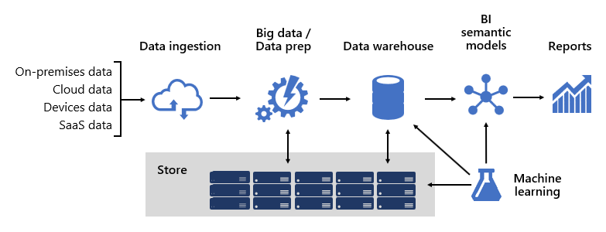

Slide 8
Tipos de información para BI
ESTRUCTURADA
SEMI-ESTRUCTURADA
NO ESTRUCTURADA
La información estructurada se presenta en tablas, como datos de ventas e inventario, lo que facilita su análisis y búsqueda mediante consultas SQL y herramientas analíticas.
Los datos semi-estructurados, como JSON, XML y logs, contienen etiquetas y estructuras que permiten cierta organización, pero no tienen un esquema fijo, lo que complica su análisis directo.
La información no estructurada incluye texto, imágenes, audio y correos, que carecen de un formato definido, requiriendo técnicas avanzadas de procesamiento para su análisis y extracción de insights.

Slide 9
De datos a conocimiento (DIKW)
DATOS
INFORMACIÓN
CONOCIMIENTO
Los datos son hechos sin contexto que, por sí solos, carecen de significado y no permiten tomar decisiones informadas, sirviendo como base para análisis posteriores.
La información surge cuando los datos son organizados y estructurados, permitiendo a los analistas extraer significado y facilitar la comprensión de las tendencias y patrones relevantes.
El conocimiento se forma a través de la interpretación de la información, combinando datos con experiencia para guiar acciones y decisiones estratégicas en el contexto adecuado.

Slide 10
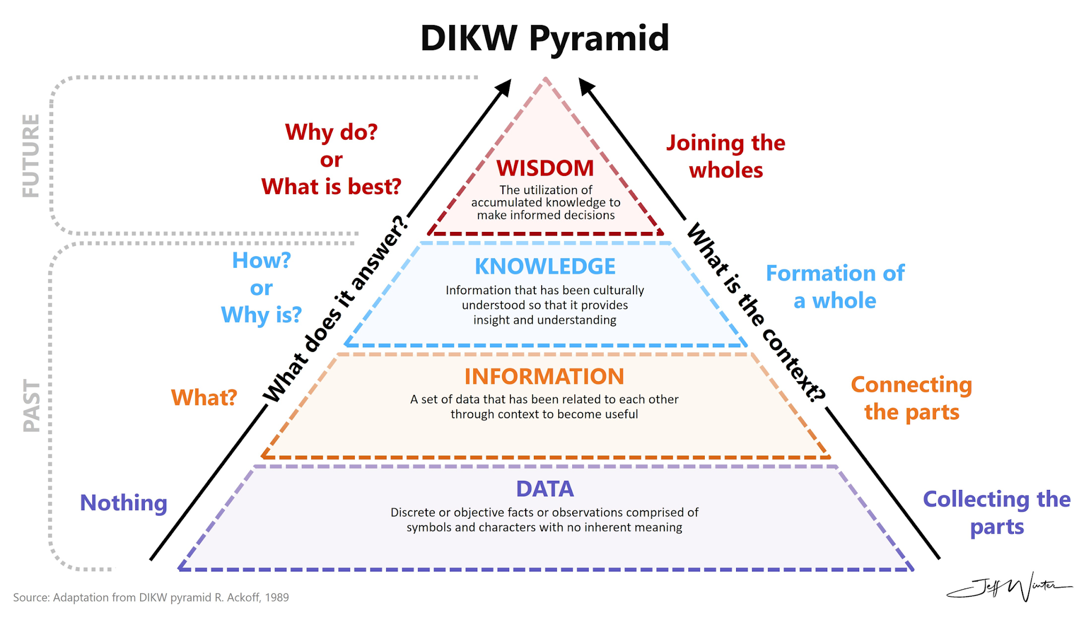

Slide 11
Datos para la Toma de Decisiones
CALIDAD
TRAZABILIDAD
GOBERNANZA
La calidad de datos se refiere a su exactitud, completitud, consistencia y oportunidad, asegurando que la información utilizada para decisiones sea confiable y útil.
La trazabilidad de datos implica conocer el origen de la información y las transformaciones que ha sufrido, lo cual es crucial para mantener la integridad de los datos.
La gobernanza de datos se centra en establecer roles, reglas y un catálogo de métricas, lo cual es fundamental para gestionar y asegurar que los datos cumplan con estándares de calidad.

Slide 12
¿Qué es Business Intelligence?

Slide 13
Niveles de madurez analítica
DESCRIPTIVO
DIAGNÓSTICO
PREDICTIVO
Este nivel responde a la pregunta ¿Qué pasó? a través de reportes y tableros, proporcionando una visión clara de los indicadores clave de rendimiento (KPI).
En este segundo nivel, se investiga ¿por qué pasó?, analizando causas y realizando segmentaciones, permitiendo a las organizaciones entender mejor los eventos y tendencias pasadas.
Aquí se formula la pregunta ¿Qué podría pasar?, utilizando modelos de pronósticos y análisis de tendencias para anticipar futuros comportamientos y resultados en la toma de decisiones.

Slide 14
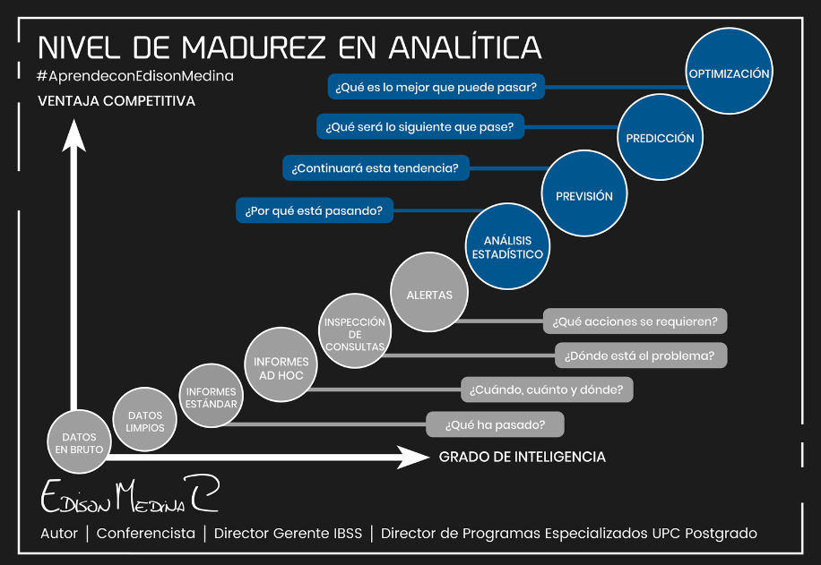

Slide 15
Introducción a OLAP y su uso
¿QUÉ ES OLAP?
MODELO DE CUBO
DIMENSIONES CLAVE
OLAP (Procesamiento Analítico en Línea) permite realizar consultas complejas sobre grandes volúmenes de datos, habilitando análisis multidimensionales que son altamente eficientes y rápidos.
En OLAP, los datos se organizan como cubos que integran dimensiones y medidas, permitiendo a los usuarios explorar información de manera intuitiva y dinámica.
Las dimensiones en OLAP, como Tiempo, Región y Producto, permiten realizar análisis detallados mediante jerarquías, facilitando la navegación y comprensión de los datos.

Slide 16
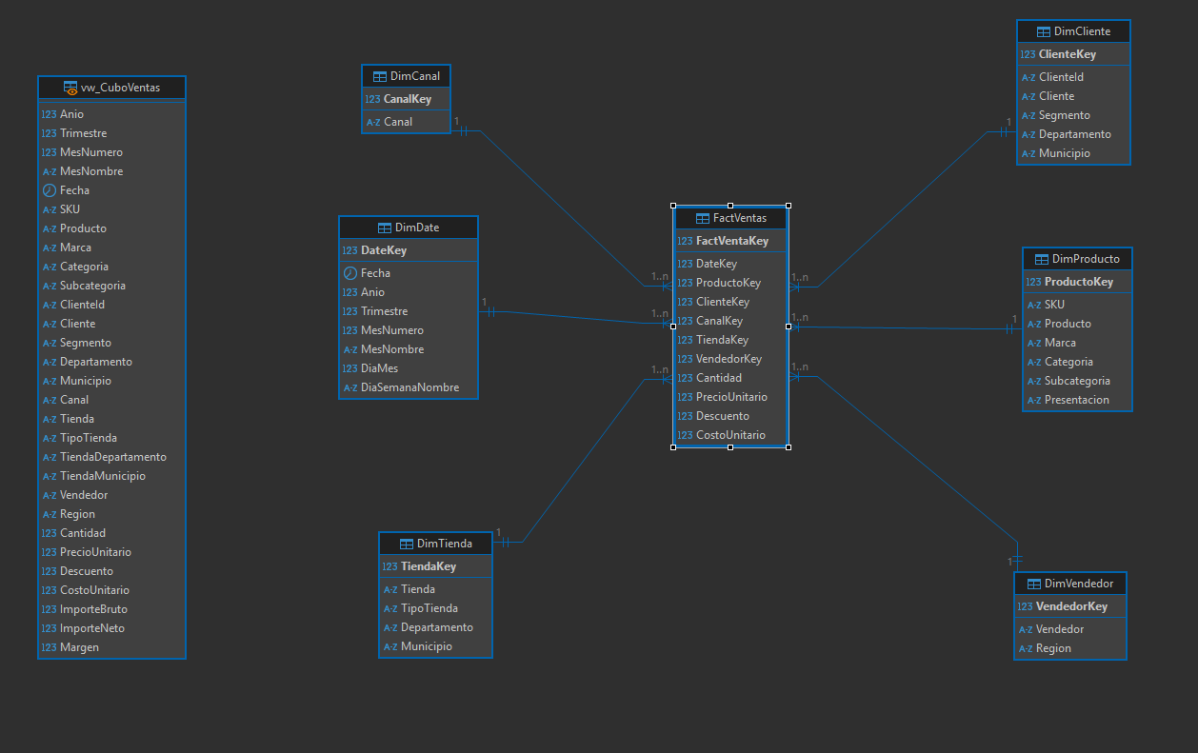

Slide 17
Modelo multidimensional y operaciones OLAP
HECHOS Y MÉTRICAS
Los hechos son métricas clave que representan datos cuantificables, como ventas, que se utilizan para medir el desempeño de una empresa en diferentes dimensiones.
DIMENSIONES Y ANÁLISIS
Las dimensiones, como tiempo, tienda, producto y cliente, permiten un análisis profundo y estructurado, facilitando la exploración de datos desde múltiples perspectivas y niveles de detalle.

Slide 18
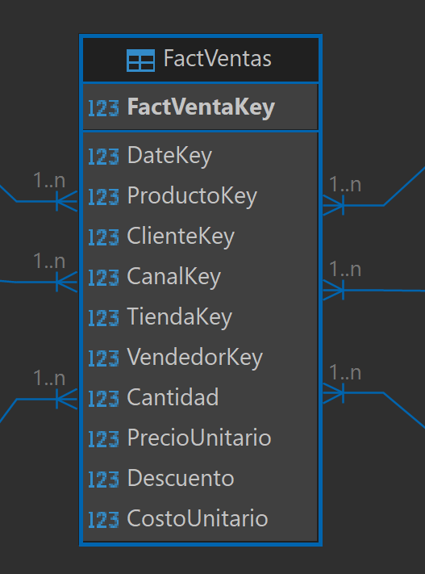

Slide 19
Ventajas del análisis multidimensional
RAPIDEZ EN ANÁLISIS
NAVEGACIÓN EFICIENTE
CONSISTENCIA EN KPI
Las estructuras optimizadas y las pre-agregaciones permiten consultas más rápidas, reduciendo el tiempo de respuesta y mejorando la experiencia del usuario en el análisis de datos.
La capacidad de navegar por jerarquías mediante operaciones como drill-down y roll-up facilita el desglose y resumen de datos, permitiendo a los usuarios explorar información de manera dinámica.
La implementación de una capa semántica asegura que los KPI sean consistentes en toda la organización, proporcionando una visión clara y unificada que ayuda en la toma de decisiones.

Slide 20
Cierre: Checklist para Iniciativas BI
DEFINICIÓN DE KPI
ASEGURAMIENTO DE CALIDAD
MODELADO DE DIMENSIONES
Antes de diseñar reportes, es crucial definir preguntas de negocio y los KPI relevantes. Esto asegura que los informes sean útiles y alineados con los objetivos estratégicos.
Garantizar la calidad de los datos es esencial. Esto incluye la creación de un catálogo y la definición de métricas estándar para proporcionar datos consistentes y confiables en la toma de decisiones.
Al modelar dimensiones y jerarquías, es importante pensar en el usuario final. Esto facilita la comprensión y el uso de los datos, mejorando la experiencia de análisis y la efectividad de BI.

Slide 21

Gracias por su atención

Slide 22


Descanso de 5 minutos

Slide 23
Metodología de enseñanza
1. Yo hago, tú miras.
2. Tú haces, yo miro.
3. Tú haces.

Slide 24

Nombre de la actividad
Hoja de trabajo 1
Hora de inicio
18:20
Cantidad Participantes
40
Hora de fin:
19:00
Doy fe que esta actividad está planificada en dtt (Sí/No):
SI
Duración (min)
40
Participantes: llenar las siguientes cajas de texto (tomar información del chat del meet)
Roni Eduardo Vásquez Flores - 201612440 —
Ludwing Alexander López Ortiz - 201907608
Daniel Abraham Gálvez Solorzano - 202203361
Engel Emilio Coc Raxjal-202200314
Angel Guillermo de Jesús Pérez Jiménez - 202100215
Oscar Fernando López Pirir - 201908376
Pablo Alejandro Marroquin Cutz - 202200214
Juan Pablo Samayoa Ruiz - 202109705
Josue Antonio Cux Barrientos - 201700688
Andrés Alejandro Agosto Méndez - 202113580
Jonatan Samuel Rojas Maeda - 202200061
Kelly Zuceth Gutiérrez Velásquez- 201901457
Matthew Emmanuel Reyes Melgar - 202202233
Carlos Estuardo Monterroso Santos - 201903767
Roberto Enrique Calvillo Hernandez - 201700870
Luis Eduardo Monroy Pérez- 201800918
Marco Fernando Cruz Mendoza - 202001076
Marcos Geovani Josías Pérez Secay - 201903878
Tobías Rafael Zamora Santos - 202010828
Marvin Francisco Paz Linares - 202109303
Diego Fernando Debroy Salazar - 202101923 —-
Esteban Palacios Kestler - 201020697
Allan Josué Rafael Morales - 201709196
Gabriel Sebastián Jerez Oliva - 201902885
Karina Nohemi Ramirez Orellana - 201900957
Omar Alejandro Vides Esteban - 201709146
Diego Andrés Dubón Samayoa - 202202429
Gerson David Otoniel González Morales - 202000774
Rocío Samaí López Vásquez - 201709035
Sergio Saul Ralda Mejia 202103216
María Cecilia Cotzajay López - 201602659
Williams Bramlley Constanza Oscal - 199919737
Fernando Misael Morales Ortiz - 202001950
Javier Alejandro Matías Guarcas - 202000896
—--

